Slide 1


Doorstroomprogramma brugklas 2018

Slide 2
Ondersteuningsprogramma brugklas
Overstap vergemakkelijken naar VO
Aanvullend op reguliere lesprogramma
Vrijwillige deelname, niet vrijblijvend
Geen kosten
Start: 17 september 2018
Einde: 1 februari 2019

Slide 3
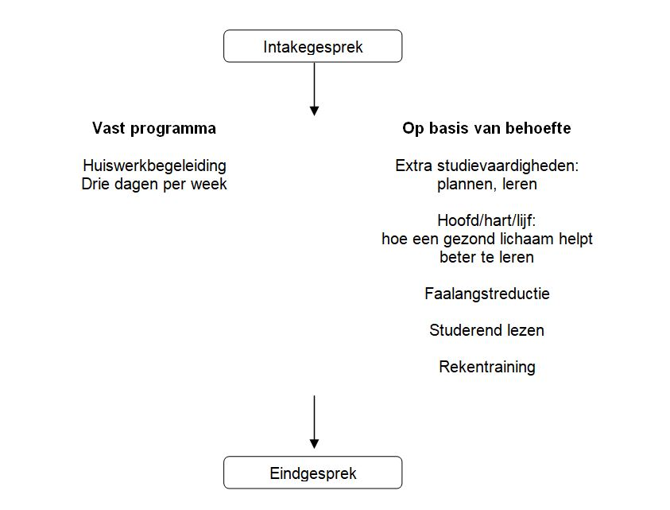
Details programma

Slide 4
Praktische zaken
Drie vaste dagen per week:
Maandag, woensdag, vrijdag OF
Dinsdag, donderdag, vrijdag
Openingstijden 14.00 – 18.00
Uiterlijke inschrijfdatum | Start programma
3 september | 17 september
8 oktober | 29 oktober
10 december | 7 januari

